Slide 1

Alertas Sobre el Consumo de Drogas

Slide 2
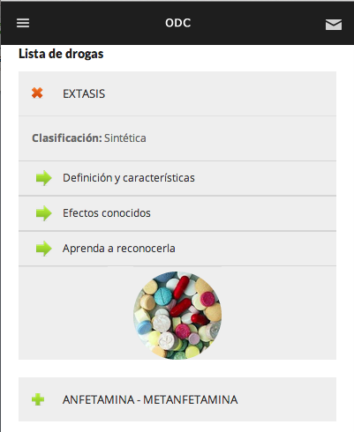
Inicio
Información precisa de las drogas, características, efectos y presentaciones

Slide 3
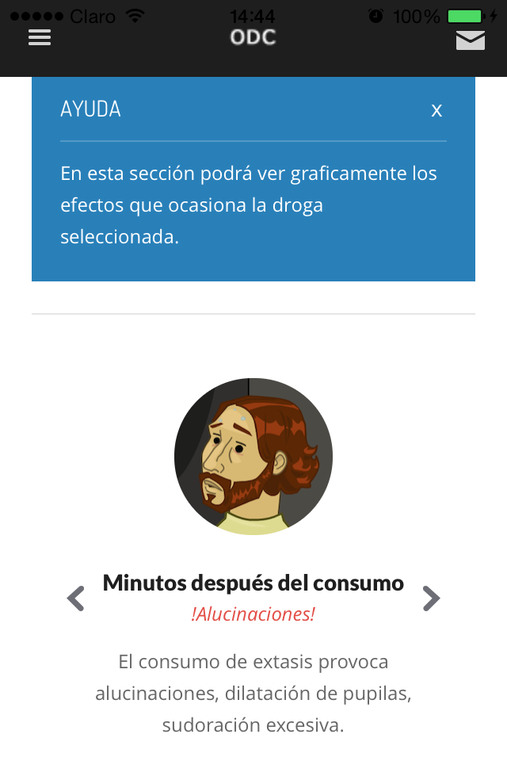
Efectos
Conozca los efectos de las drogas de una forma fácil de entender

Slide 4
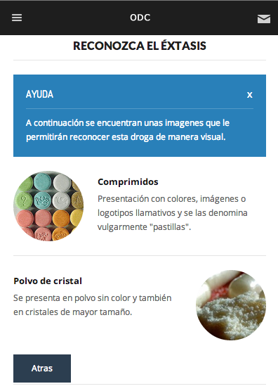
Reconozca
Aprenda a reconocer la droga

Slide 5
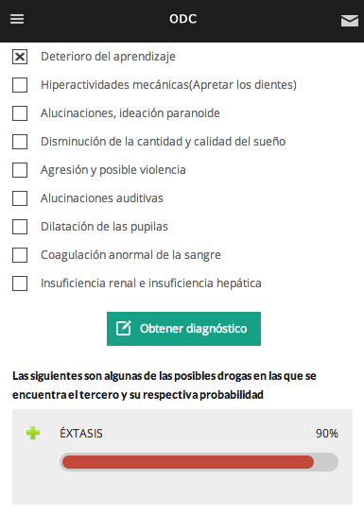
Acompañamiento
Diagnóstico según características para determinar probabilidades de consumo

Slide 6
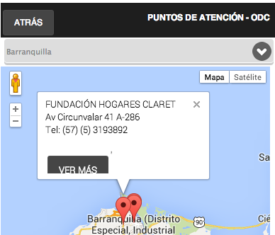
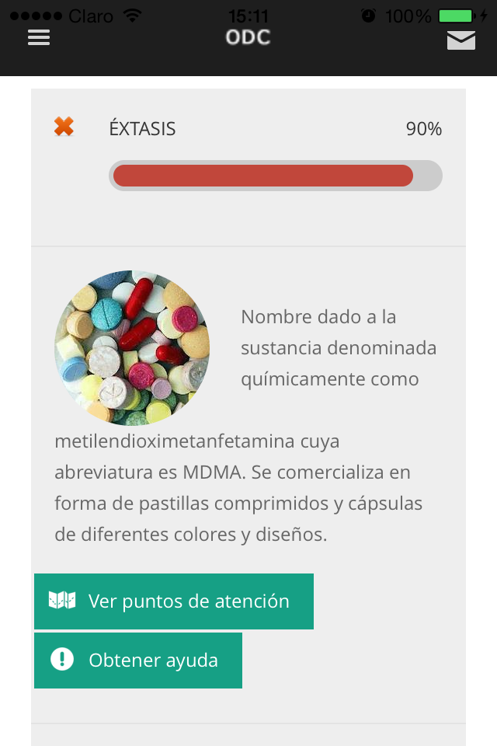
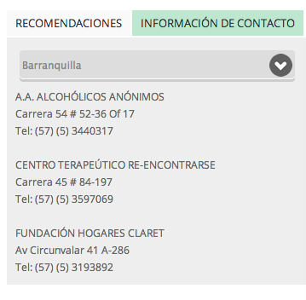
Apoyo Profesional

Slide 7
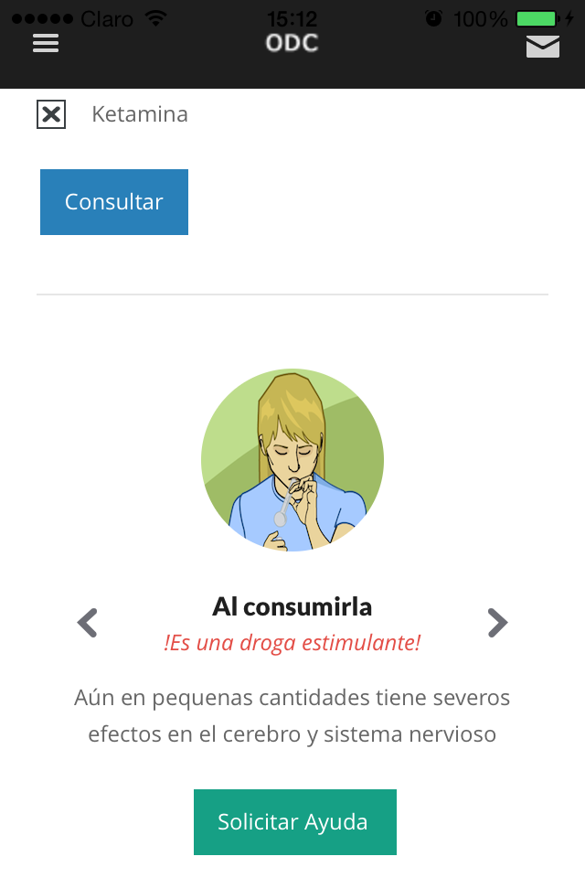
Ayuda
De forma anónima para personas en riesgo

Slide 8
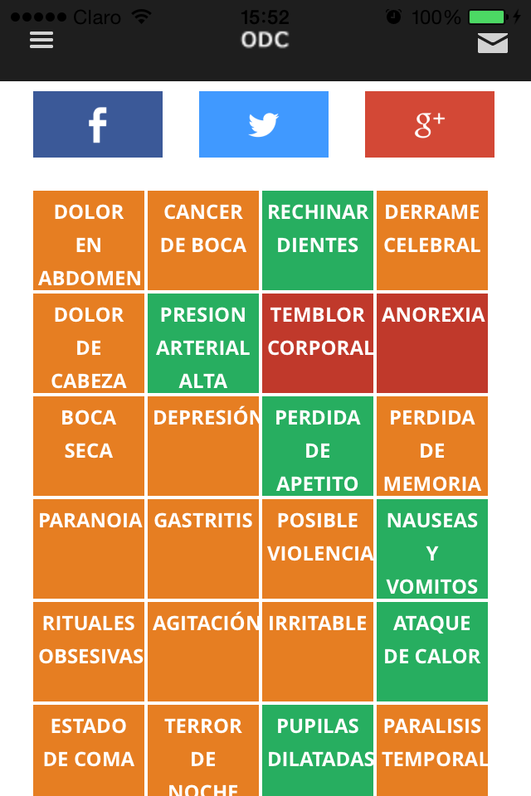
Mini juegos
Armar la ruta correcta a traves de los efectos de cierta droga

Slide 9
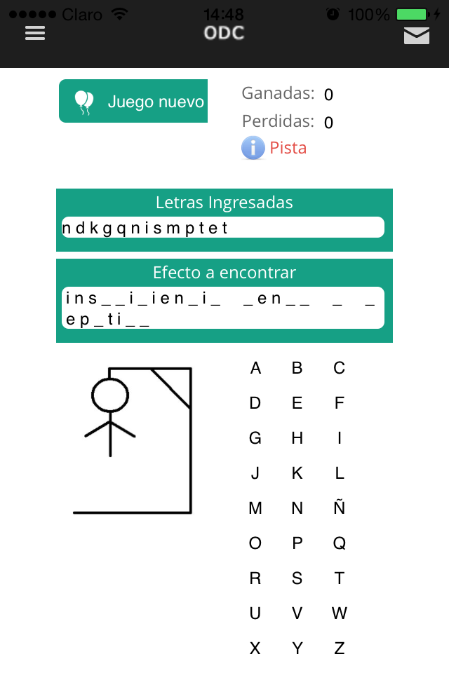
Mini juegos(2)
El popular “ahorcado” para aprender a reconocer efectos
de una droga

Slide 10
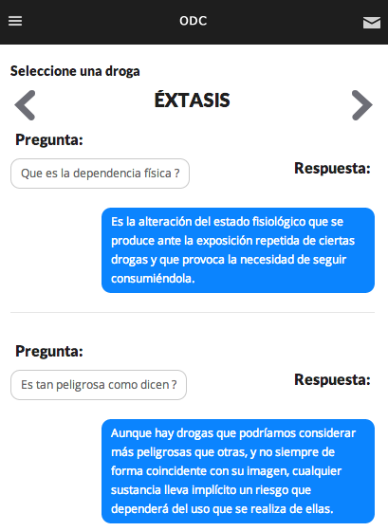
Faqs
Sección con las preguntas mas frecuentes de la comunidad

Slide 11
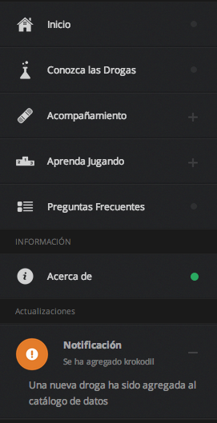
Notificaciones
Dentro de la aplicación con información sobre nuevas drogas

